Slide 1
GRUPO 13 · ANÁLISIS DE DATOS · 2B 2026
¿Cuánta propina dejará
el pasajero?
Yellow Taxi NYC — de 20 variables crudas a un dataset listo para modelar
3,95 M
20
Regresión
viajes (marzo 2026)
variables
target: tip_amount (USD)
Fioranelli · Lerner · Makk · Moguilner · Varela
github.com/gvar1965/ceia_add

Slide 2
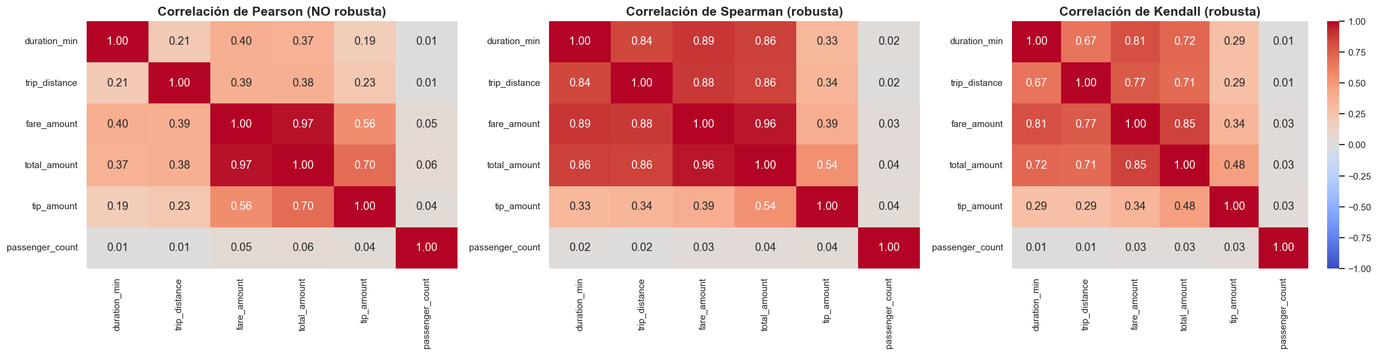
1 · EXPLORACIÓN Y COMPRENSIÓN DE LOS DATOS
Exploración y comprensión de los datos
▪ 3.952.451 viajes × 20 variables
▪ Faltantes: 23,93% en 5 columnas, 100% en viajes Flex Fare → MAR/estructural
▪ La propina en efectivo no se registra → MNAR (decide el universo)
▪ Errores imposibles: duraciones ≤ 0, distancias de 288 mil millas, importes negativos
▪ Criterio: estadística robusta — Pearson ≈ 0 vs Spearman 0,79 / Kendall 0,63
Los outliers rompen Pearson; las medidas de rango revelan la relación real.

Slide 3
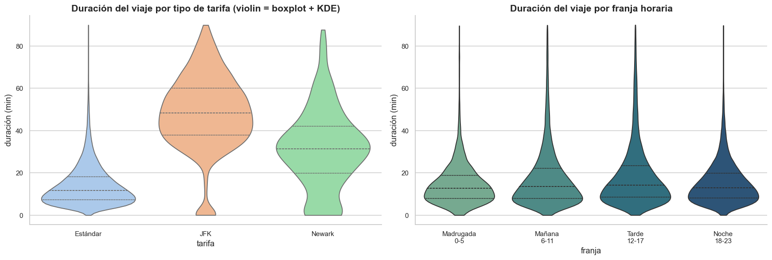
2 · VISUALIZACIÓN: LOS HALLAZGOS
Visualización: los hallazgos
▪ El tipo de tarifa codifica el destino: JFK ~48 min vs estándar ~12 min
▪ Negocio Manhattan-céntrico: 80,2% de viajes Manhattan→Manhattan
▪ Efecto tráfico: velocidad mediana cae 12,8 → 8,2 mph (−36%)
▪ Con tarjeta, 90,2% deja propina (mediana 3,20 USD)

Slide 4
3 · PLANTEO DEL PROBLEMA Y PREPROCESAMIENTO
Planteo del problema y preprocesamiento
▪ Problema: regresión de tip_amount · universo: solo tarjeta (MNAR del efectivo)
▪ Limpieza: se eliminan errores imposibles + filtros físicos → quedan 2.545.275 viajes (64,4%)
▪ Anti-leakage: split 80/20 ANTES de transformar — todo se ajusta solo en train
▪ Outliers: winsorización p1–p99 · escalado: estandarización Z-score (Clase 5)
Filtrar + limpiar
Split 80 / 20
Imputar + acotar outliers
Escalar (Z-score)
→
→
→
Se excluye total_amount como feature: contiene la propina → fuga de información.

Slide 5
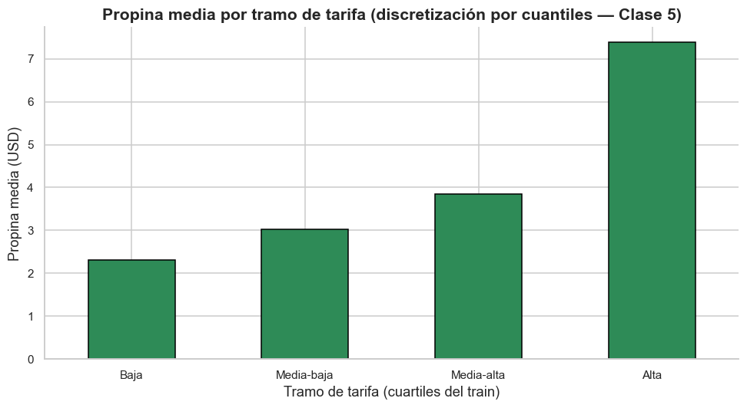
4 · FEATURE ENGINEERING
Feature engineering
▪ Nuevas features: speed_mph, fare_per_mile, es_aeropuerto, es_hora_pico
▪ Discretización por cuantiles de la tarifa (Clase 5) →
▪ Codificación: cíclica (hora/día), one-hot, binaria
▪ Zonas (~260, alta cardinalidad) → target encoding (ajustado en train)
▪ Balance de clases: no aplica (es regresión)
La propina media crece con la tarifa: 2,31 → 3,03 → 3,85 → 7,38 USD.

Slide 6
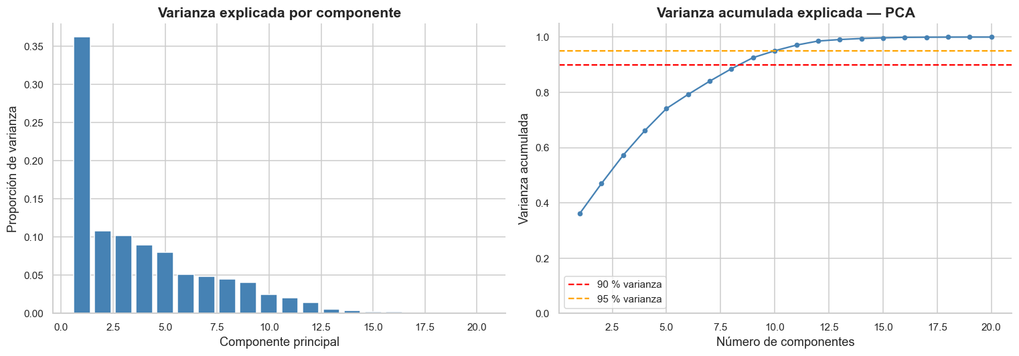
5 · REDUCCIÓN DE DIMENSIONALIDAD Y CIERRE
Selección de features, PCA y conclusiones
▪ Filtros (Info Mutua + Spearman):
▪ tarifa, distancia, duración y zonas son lo más relevante
▪ PCA: 9 componentes para el 90% → señal repartida
▪ → no conviene PCA para modelar (se mantienen las features)
▪ Resultado: dataset limpio, sin fugas, listo para modelar

